Slide 1

Schnitzel Jagd
6 verschiedene Tasks
Jamie, Gregory & Kush

Slide 2
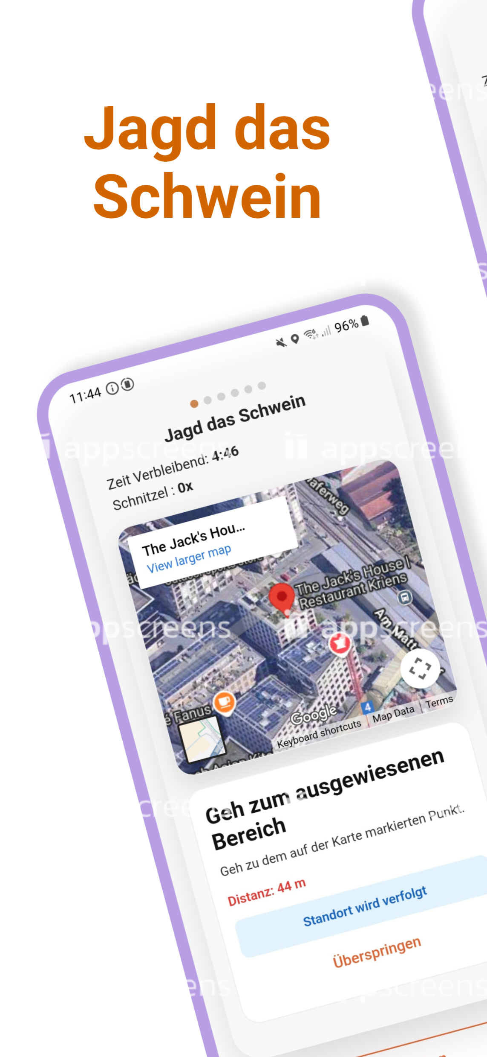
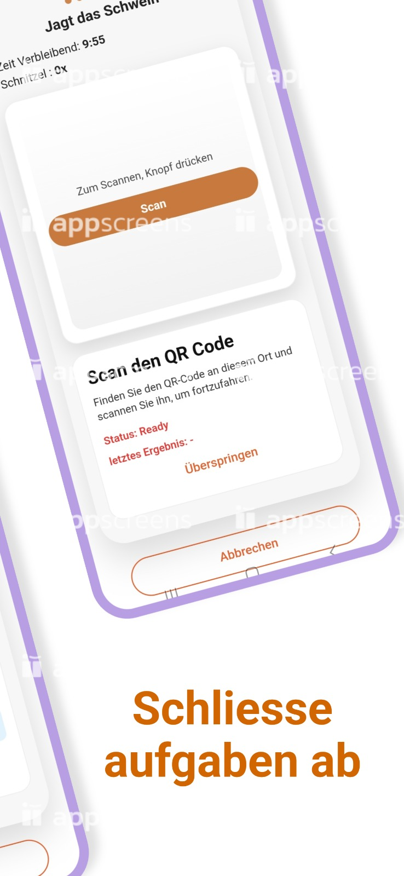
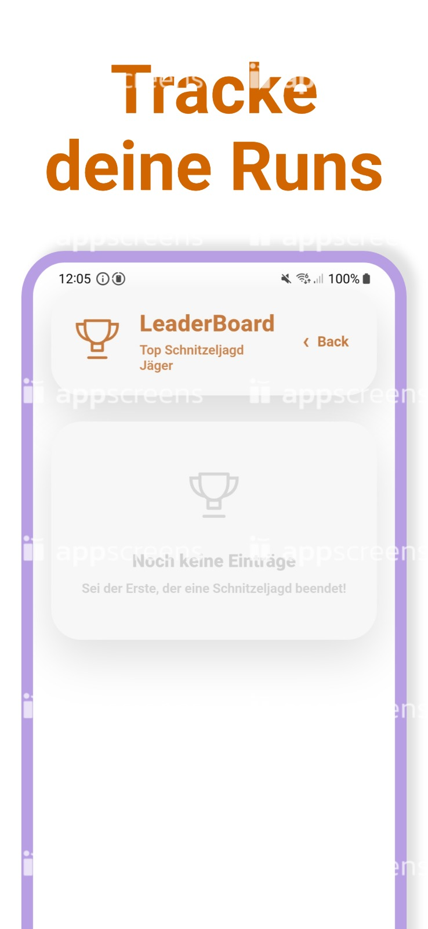

Slide 3
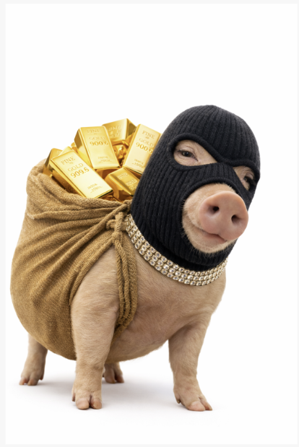
Jagd das Schwein
Markierter Bereich hingehen
Rennen
QR-Code scannen
WLAN verbinden
Handy Drehen
Laden

Slide 4
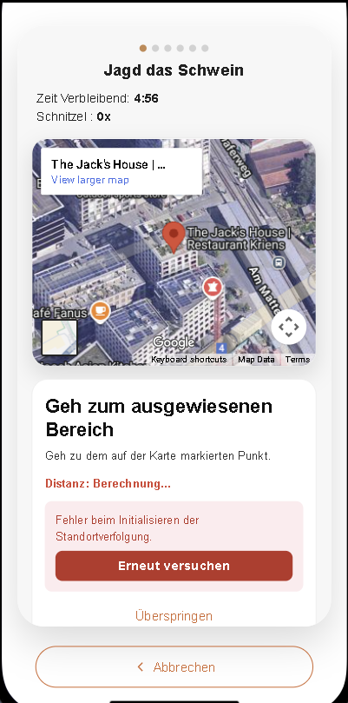

Slide 5
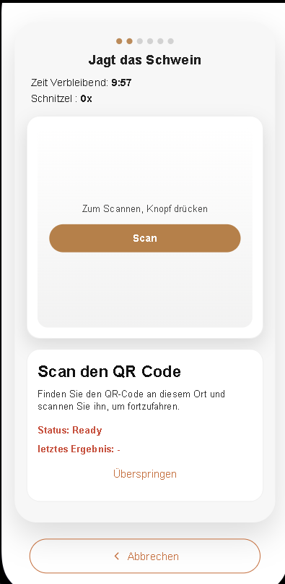

Slide 6
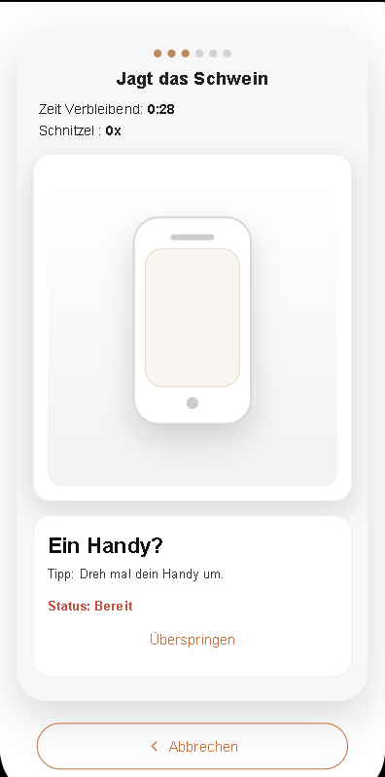

Slide 7
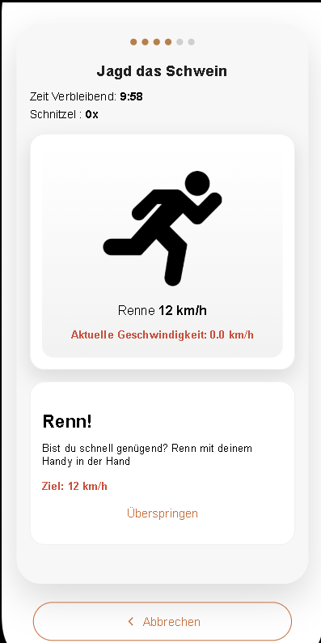

Slide 8
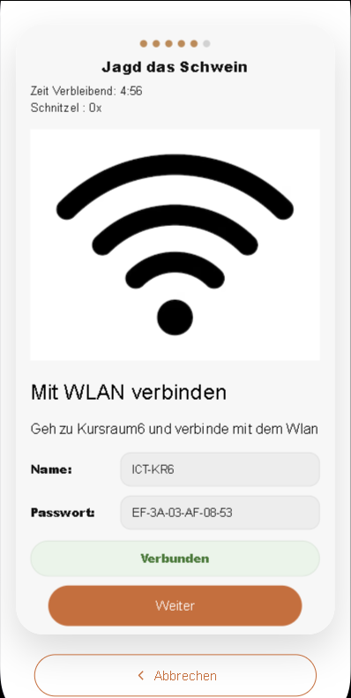

Slide 9
